Slide 1


Université A. Mira de Béjaïa
Logiciel libre et
open source
Le libre office (Writer)
Présenté par
Dr

Slide 2
Introduction
Libre Office est une suite bureautique gratuite et open source qui peut remplacer Microsoft Office pour la majorité des usages courants : écrire des documents, faire des tableaux de calcul, créer des présentations ou même gérer des bases de données simples. Elle est surtout constituée de ces modules :
Writer : traitement de texte (documents, rapports, mémoires).
Calc : tableur (tableaux, calculs, graphiques).
Impress : présentations (diaporamas).
Draw : dessin/diagrammes (schémas, organigrammes, affiches simples).
Base : base de données (formulaires, tables, requêtes) — moins utilisé en L1.
Math : éditeur de formules mathématiques (équations).

Slide 3
Writer (traitement de texte)
Writer est le module de traitement de texte de Libre Office, comparable à Microsoft Word, et il couvre largement les besoins classiques de rédaction et de mise en forme. Il permet de produire des documents simples comme des lettres ou des comptes rendus, mais aussi des rapports plus longs avec une structure propre.
Le but de ce cours est de maîtriser:
L’utilisation des styles
La structure automatique
Table des matières
Liste des figures et tableaux
Pagination propre
Export PDF

Slide 4
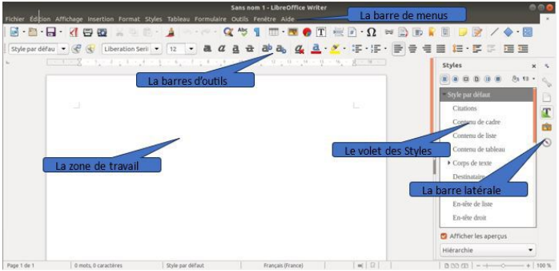
Interface Writer
L’interface de Libre Office Writer regroupe les menus et barres d’outils pour écrire et mettre en forme un document, ainsi que le volet Styles qui permet de structurer correctement le texte et d’automatiser la mise en page.

Slide 5
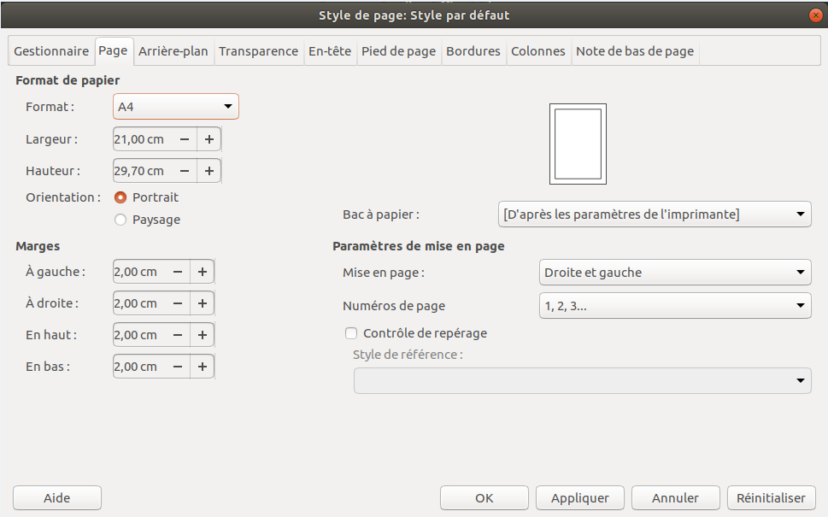
Mise en page
La mise en page dans Writer, c’est tout ce qui définit l’apparence “globale” du document avant même d’écrire : le format de la feuille, les marges, l’orientation. Si elle est bien réglée dès le début, le document reste propre et ne se casse pas quand on ajoute du contenu.

Slide 6
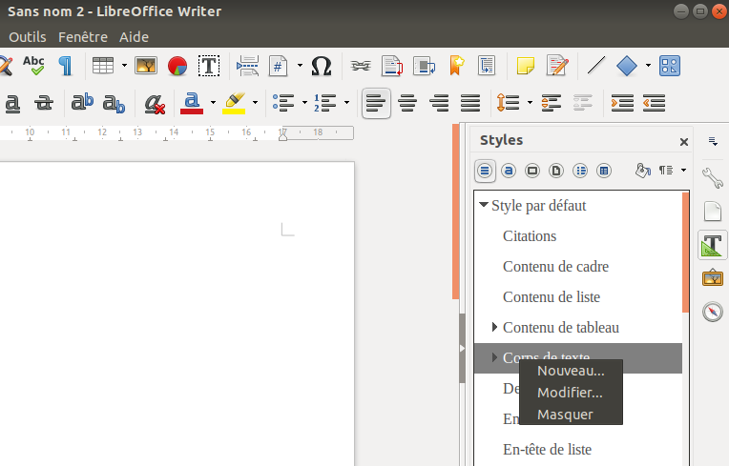
Styles
À quoi servent les styles ?
Uniformiser
Automatiser
Gagner du temps
Éviter les erreurs

Slide 7
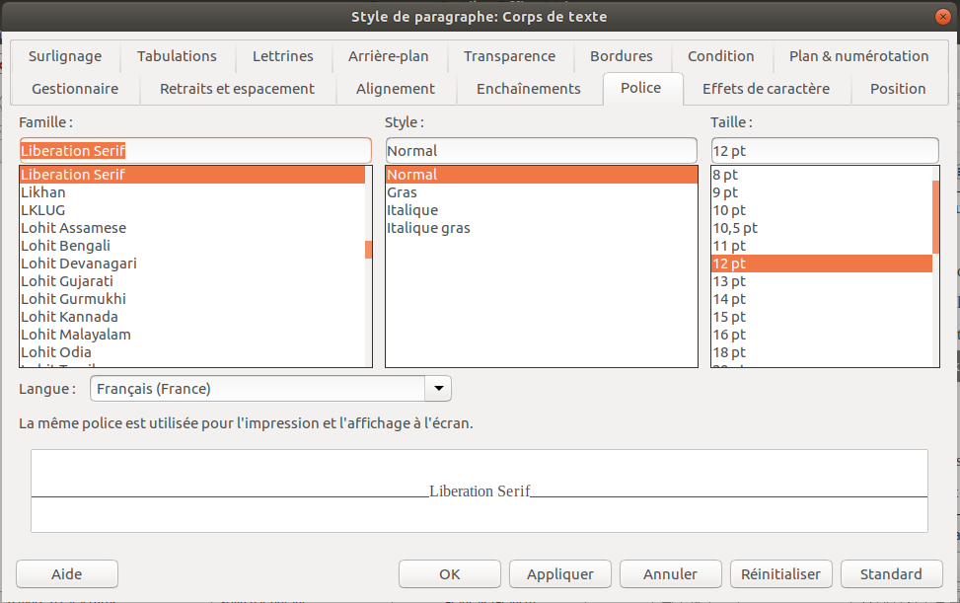
Dans la fenêtre de modification des styles, plusieurs paramètres peuvent être réglés, mais ceux qui nous intéressent sont : l’onglet Police pour choisir la police, le style (gras/italique) et la taille.

Slide 8
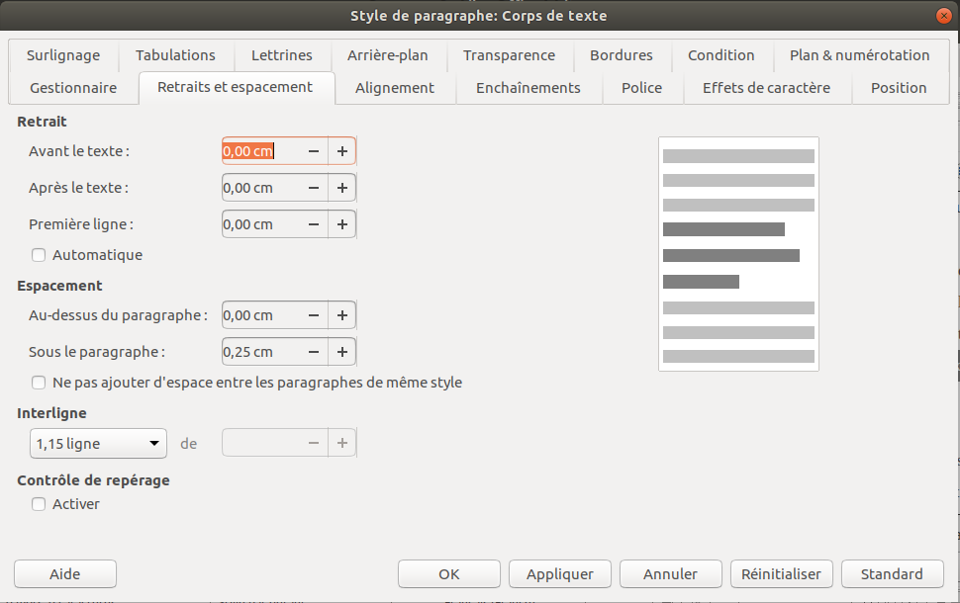
l’onglet Retraits et espacement pour régler l’espacement avant et après le texte ainsi que l’interligne.

Slide 9
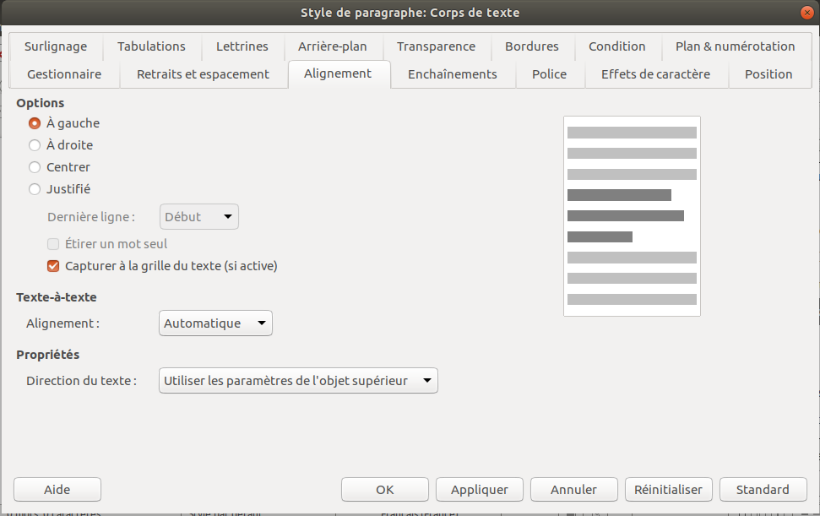
L’onglet Alignement pour définir la position du texte (gauche, centré, droite ou justifié).

Slide 10
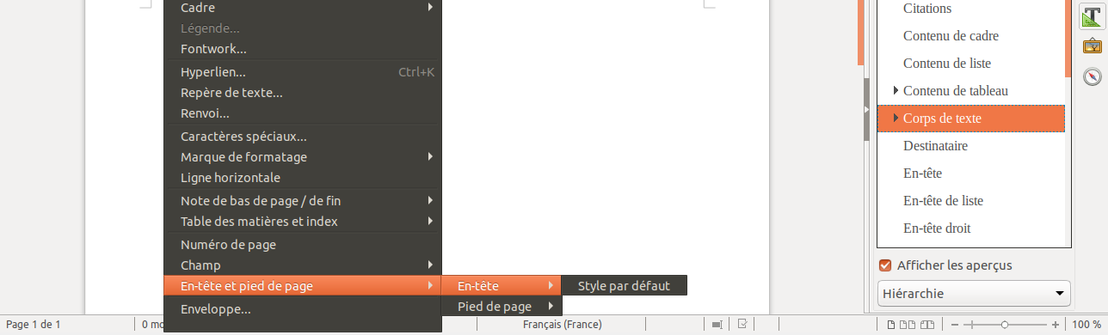
En-tête / pied de page / numéros de page
En-tête (Header)
L’en-tête est la zone en haut de chaque page. Il sert à afficher des informations répétées
Activer l’en-tête :
Insertion > En-tête et pied de page > En-tête (puis choisir le style de page concerné).

Slide 11
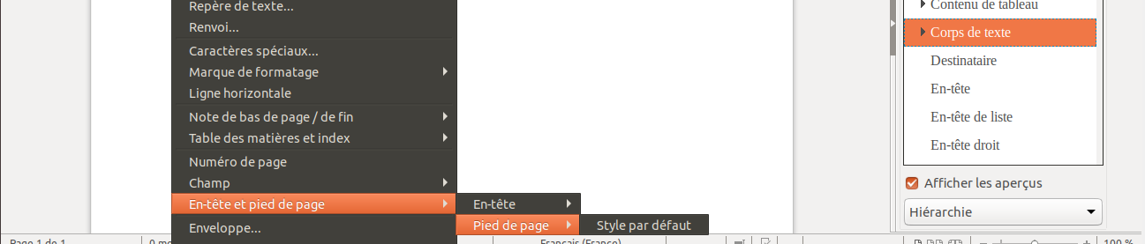
Pied de page (Footer)
Le pied de page est la zone en bas de chaque page. Il sert surtout pour :
numérotation des pages,
date, nom du document, etc.
Activer le pied de page :
Insertion > En-tête et pied de page > Pied de page (puis choisir le style de page concerné).

Slide 12
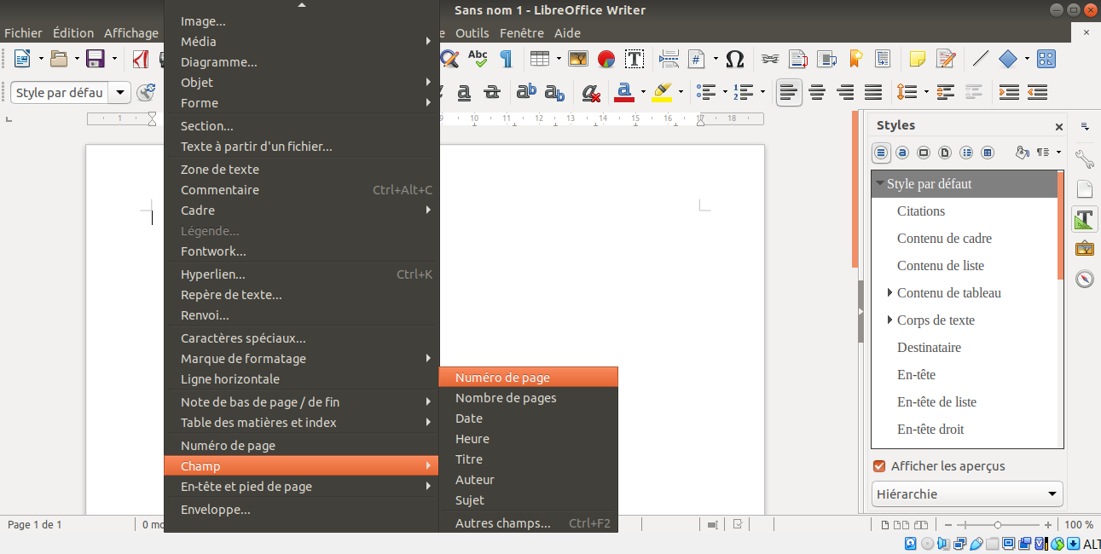
Numéros de page
Pour insérer un numéro de page, on utilise un champ (automatique), pas un numéro tapé au clavier.
Insérer le numéro :
Cliquer dans le pied de page
Insertion > Champ > Numéro de page

Slide 13
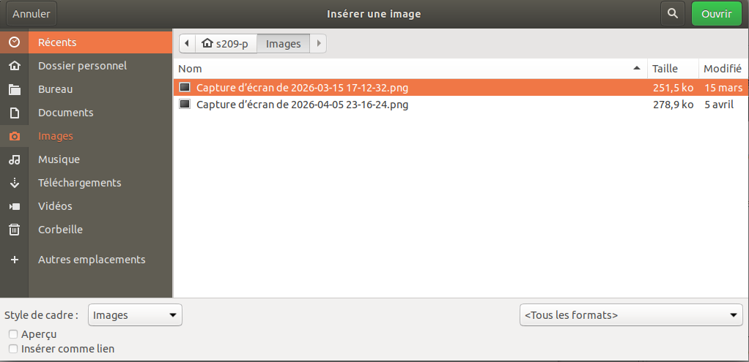
Images (figures)
L’objectif est d’insérer une image qui ne casse pas la mise en page, et de l’intégrer comme une
vraie figure académique (numéro + titre), afin de pouvoir générer ensuite la liste des figures.
Insérer une image
Insertion > Image… puis choisir le fichier.
Redimensionner avec les poignées (coins) pour garder les proportions.

Slide 14
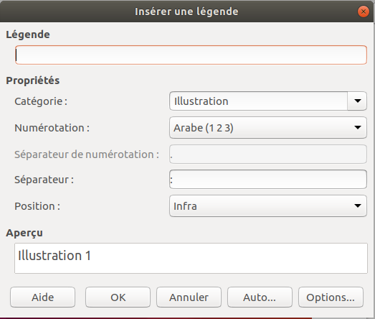
Légende (Figure 1, Figure 2… automatique)
Ne pas taper « Figure 1 » à la main.
Clic droit sur l’image > Insérer une légende…
Catégorie : Illustration (ou Figure selon version)
Writer numérote automatiquement : Figure 1, Figure 2…

Slide 15
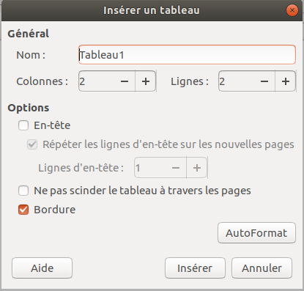
Tableaux
Un tableau dans un rapport doit être clair, aligné, et surtout accompagné d’un titre (légende)
automatique pour éviter le bricolage et pouvoir générer la liste des tableaux.
Insérer un tableau
Tableau > Insérer un tableau…
Choisir le nombre de colonnes et de lignes
Valider, puis remplir les cellules

Slide 16
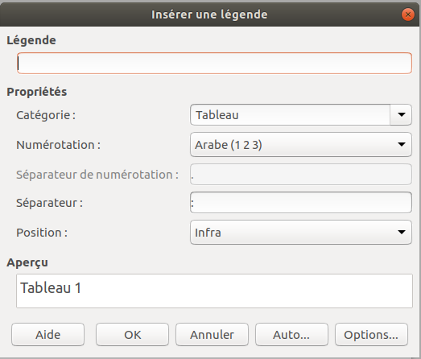
Titre du tableau (légende automatique)
Ne pas écrire “Tableau 1” à la main.
Clic sur le tableau → Insértion →légende…
Catégorie : Tableau
Writer crée automatiquement : Tableau 1, Tableau 2…
Ajouter le texte : “Tableau 1 : …”

Slide 17
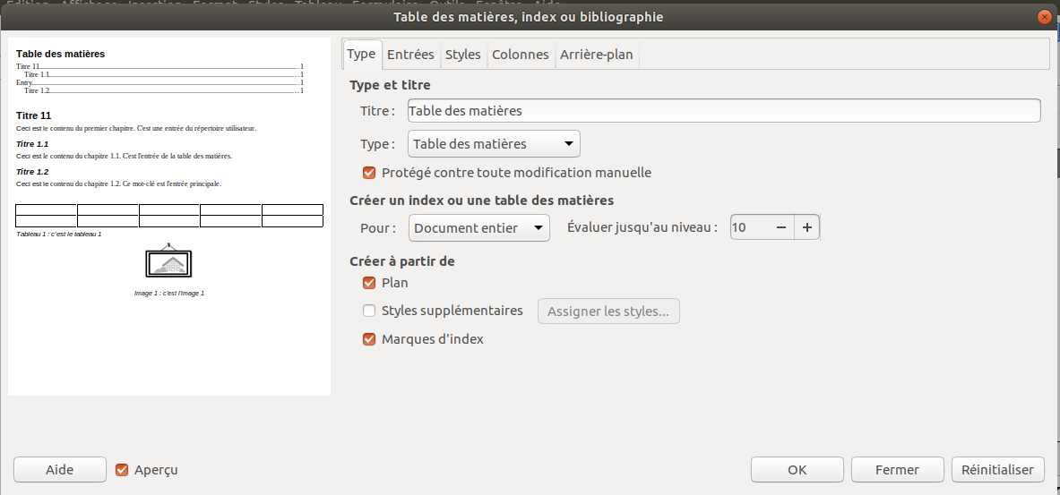
Table des matières, Liste des figures et liste des tableaux(automatique)
Ces trois éléments servent à rendre le document professionnel et surtout automatique
Insertion > Table des matières et index > Table des matières > Puis choisir le type (Table des
matières, index figures , index des tableaux)

